Slide 1

Fælles radiosprog og god radiodisciplin
Radiodisciplin
Ekspeditionsord
Opkaldsprocedure (syntaks)
ICAO-alfabetet
Udtale af tal
Taleteknik
10. marts 2026

Slide 2
Radiodisciplin
Tænk i de fire T’er, når du kommunikerer over radio:
Tænk: Gør dig overvejelser om meldingen
Tast: Tast på radioen (anvend PTT)
Tøv: Vent et splitsekund med at tale for at være sikker på, at hele meldingen når frem, da der kan være forsinkelse på radioen
Tal: Afgiv din melding

Slide 3
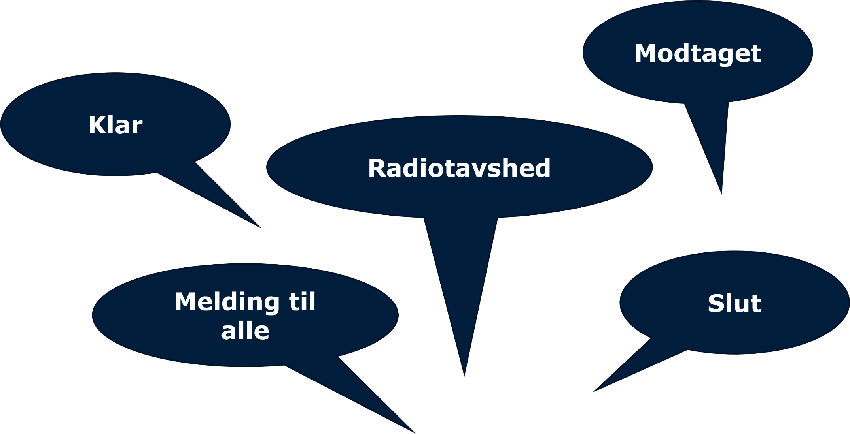
Ekspeditionsord
Fælles ekspeditionsord letter samtalen over radioen samt sikrer genkendelig og præcis kommunikation.

Slide 4
Opkaldsprocedure
Et opkald begynder med:
modtageren af meldingen nævnes to gange,
derefter selve meldingen,
så nævnes afsenderen en enkelt gang,
og slutteligt skift/slut.
Opkaldsprocedure | Eksempel
ISL Politi ønsker at tale med ISL Brand | ISL BRAND, ISL BRAND - (MELDING/FORESPØRGSEL/POSITION) - ISL POLITI - SKIFT
ISL Brand svarer, at han/hun har hørt opkaldet og er klar til at modtage melding/meddele position osv. | ISL POLITI - KLAR - ISL BRAND - SKIFT
ISL Politi afgiver nu sin melding | ISL BRAND – meldingen afgives – ISL POLITI - SKIFT
ISL Brand kvitterer for meldingen | ISL POLITI – MODTAGET - ISL BRAND - SKIFT
ISL Politi afslutter opkaldet | ISL BRAND - MODTAGET - SLUT

Slide 5
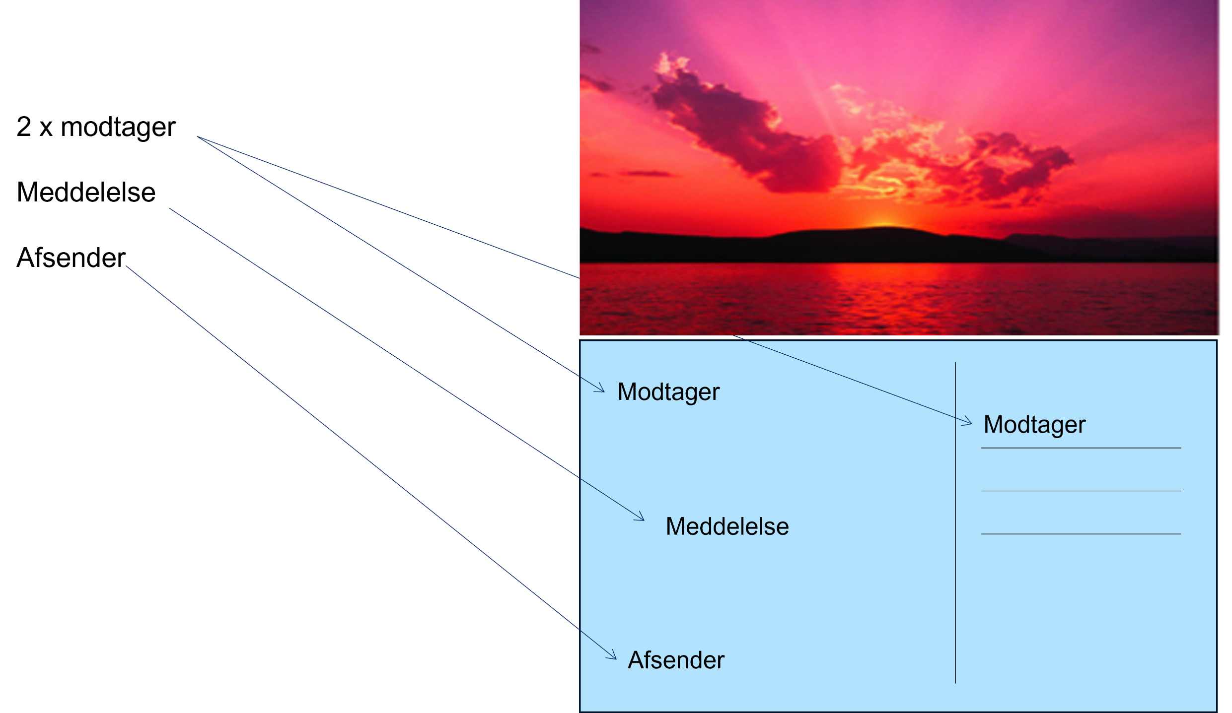
Postkort-modellen

Slide 6
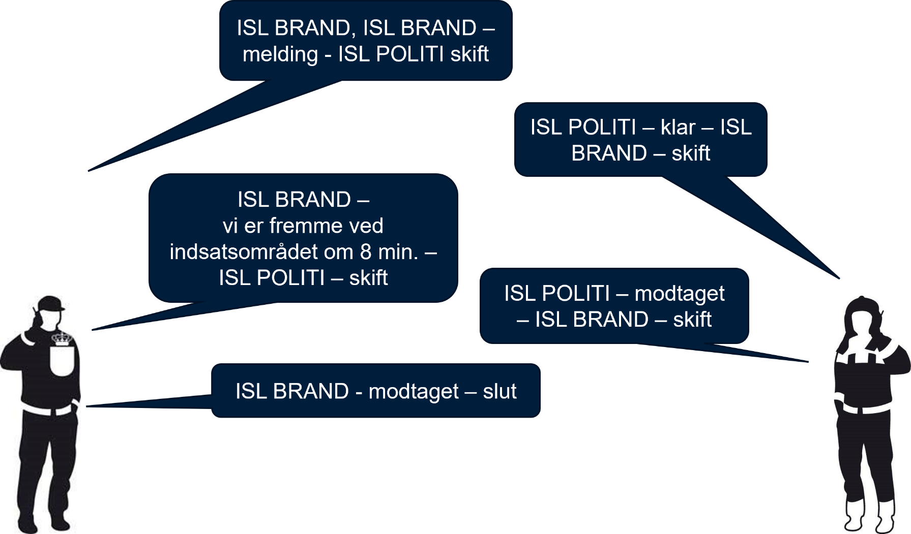
Opkaldsprocedure
Et opkald begynder med, at modtageren af meldingen nævnes to gange, derefter selve meldingen, så nævnes afsenderen en enkelt gang, og slutteligt skift/slut.

Slide 7
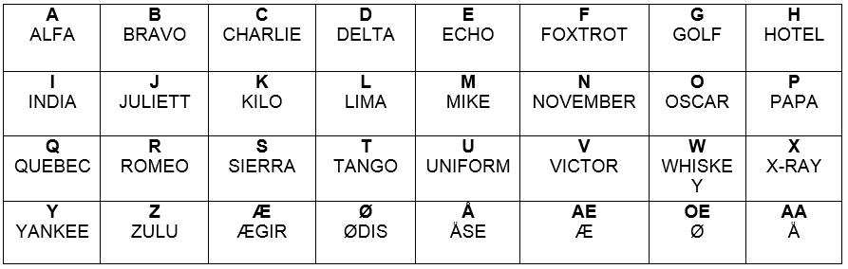
ICAO-alfabetet
Brugen af NATO’s fonetiske alfabet (ICAO) udelukker misforståelser om, hvilket bogstav der siges i meldingen.
Nummerpladen AI58237 siges således: ALFA INDIA 5-8-2-3-7.

Slide 8
Udtale af tal
Tal | Udtale
0 | Nul
1 | Én
2 | To
3 | Tre
4 | Fi-re
5 | Fem
6 | Seks
7 | Syv
8 | Åtte
9 | Najne
09 | Nul najne
10 | Ti
103 | Én nul tre
Udtal tal meget tydeligt, da de ellers kan være svære at fange over radioen.
Ved længere talkombinationer bør tallene udtales enkeltvist.

Slide 9
Taleteknik
Tal tydeligt
Hold den naturlige rytme du har i daglig tale.
Tal jævnt og roligt.
Sænk ikke stemmen på den sidste del af meldingen.
Formulér dig kort og præcist.
Gør ophold mellem sætninger eller udtryk, når meldingen skal skrives ned.

Slide 10
Undervisningsmateriale
På CFB’s hjemmeside er der undervisningsmateriale tilgængelig, som I kan anvende i jeres undervisning med radiosprog.
Der findes bl.a. øvelseskataloger, radioøvelser samt sænke slagskibe.
Derudover findes en undervisningsfilm om fælles radiosprog.
www.sikkerhedsnet.dk

